Slide 1


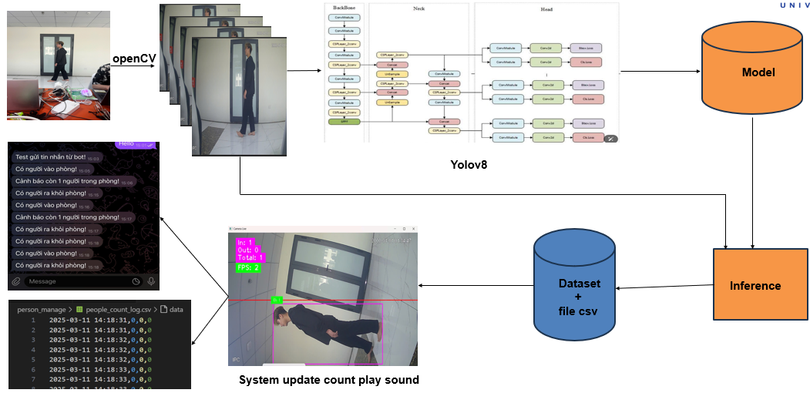
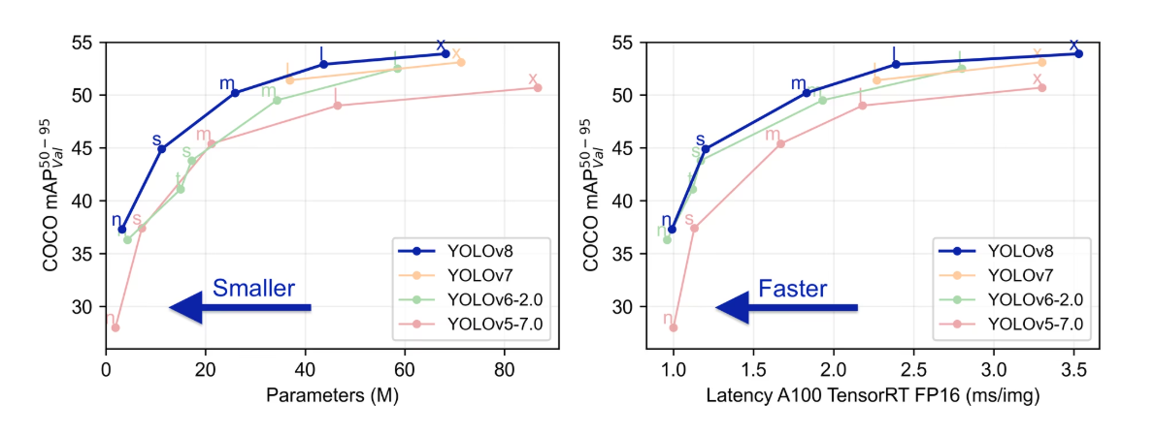
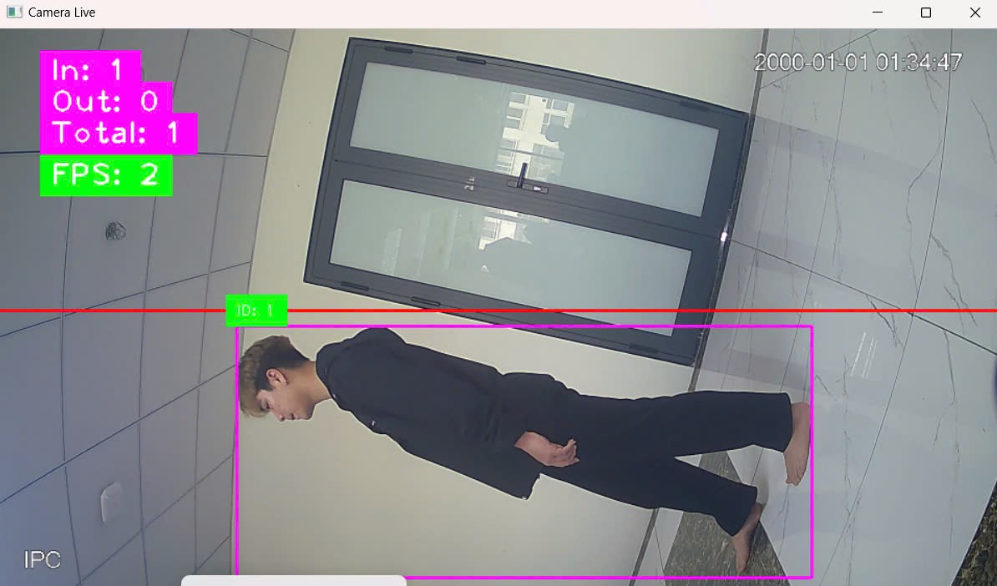
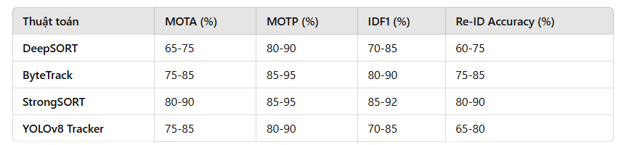
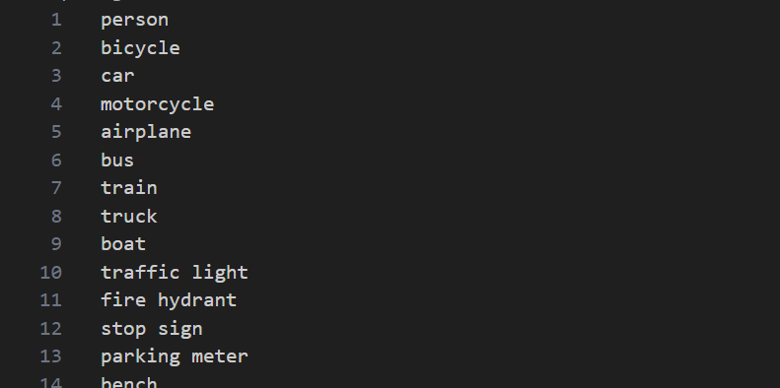
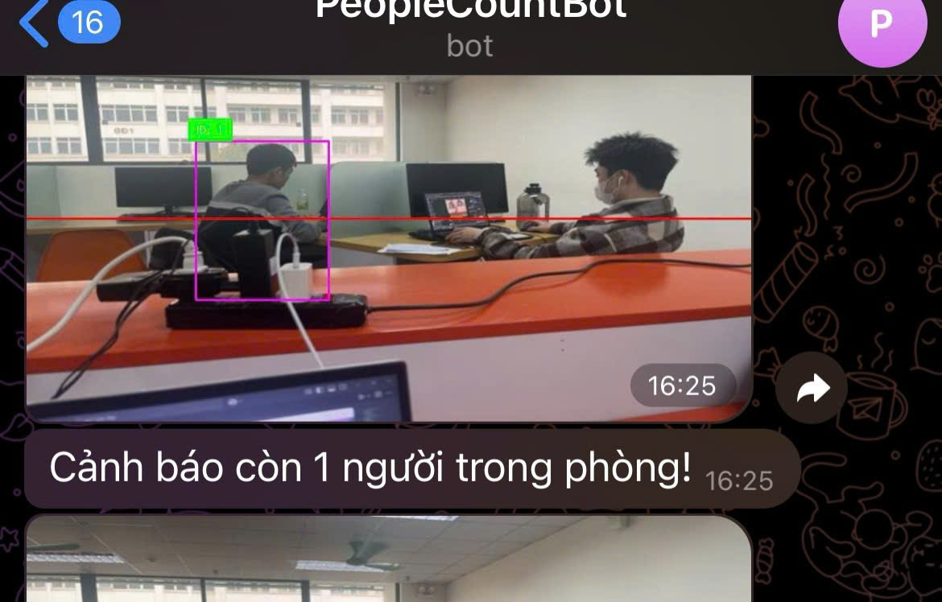
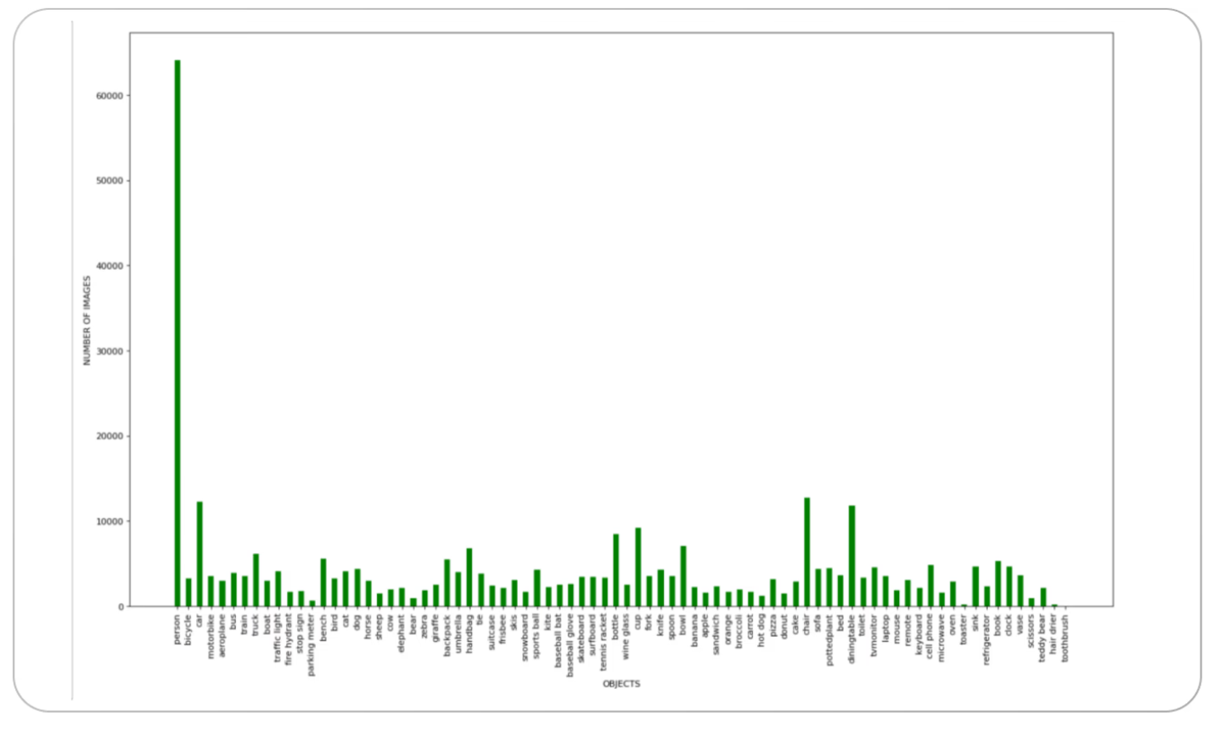
TRƯỜNG ĐẠI HỌC ĐẠI NAM
KHOA CÔNG NGHỆ THÔNG TIN
YOLOv8:Xây dựng hệ thống quản lý số lượng người ra vào phòng
Giảng viên hướng dẫn: Th.s Lê Trung Hiếu , GV Nguyễn Văn Nhân
Nguyễn Thúy Hằng , Nguyễn Đức Anh, Lê Bá Hoan
Dainam University, Hanoi, Vietnam
Giới thiệu
Github: https://github.com/hang-debug/Quan-ly-nguoi-ra-vao-phong
Sơ đồ hệ thống
Mục tiêu
Mục tiêu là phát triển một hệ thống kiểm soát ra vào thông minh có thể giám sát và quản lý hiệu quả những cá nhân ra vào phòng.
Hệ thống này có những ứng dụng quan trọng trong an ninh, theo dõi sự tham gia và tự động hóa nhà thông minh.
Đóng góp
Chúng tôi đề xuất áp dụng mô hình phát hiện đối tượng YOLOv8 để phát hiện và theo dõi chính xác những cá nhân theo thời gian thực từ các luồng video.
Chúng tôi tích hợp nhận dạng khuôn mặt và xác thực RFID để tăng cường bảo mật, đảm bảo chỉ những cá nhân được ủy quyền mới có thể vào phòng.
Phương pháp sử dụng
Tập dữ liệu
Kết quả
Phát hiện và theo dõi người dùng bằng YOLOv8
Sử dụng YOLOv8 để phát hiện và theo dõi người dùng theo thời gian thực từ luồng video.
Áp dụng tracker để chỉ định ID duy nhất cho từng cá nhân, đảm bảo theo dõi chính xác tình trạng sử dụng phòng.
Ghi nhật ký và giám sát truy cập
Lưu trữ hồ sơ ra/vào trên tập dữ liệu csv.
Phát triển giao diện giám sát theo thời gian thực với cảnh báo về truy cập trái phép.
Tối ưu hóa triển khai
Triển khai trên Jetson Nano/Raspberry Pi cho các ứng dụng thực tế.
Tối ưu hóa YOLOv8 để có hiệu suất độ trễ thấp trên các thiết bị biên.
Coco dataset
Bộ dữ liệu quy mô lớn: Hơn 200.000 hình ảnh được gắn nhãn.
Phát hiện người: Bao gồm chú thích cho mọi người trong nhiều môi trường khác nhau.
Các tình huống thực tế: Bao gồm các điều kiện chiếu sáng khác nhau
Kết quả của thực nghiệm:
Đã khoanh vùng và nhận diện được đó là người
Đếm được số người ra và vào trong phòng
Nếu còn 1 người trong 30s sẽ báo tín hiệu “ Cảnh báo còn 1 người trong phòng”
Thuộc tính | Số lượng
Lớp | 80
Tính thường xuyên | Không cố định (ảnh tĩnh, không phải chuỗi thời gian)
Chủ thể | Hơn 330K ảnh có người
Bộ mô hình huấn luyện | ~118K ảnh
Bộ mô hình thử nghiệm | ~5K ảnh
Độ chính xác của các thuật toán theo dõi
Phát hiện người qua cam và gửi thông báo qua ứng dụng telegram để lưu trữ hình ảnh
Tập COCO.txt is được sử dụng
Sự mất cân bằng lớp trong tập dữ liệu COCO
Lưu trữ thông tin khi vào ,ra ,ngày giờ của người trong khung hình qua file csv
Kết luận và các công trình trong tương lai
Kết luận
Hệ thống được đề xuất, sử dụng YOLOv8 để phát hiện người và RFID để xác thực, đã chứng minh được độ chính xác và hiệu quả cao trong các tình huống thực tế.
Các công trình trong tương lai
Mở rộng triển khai sang các môi trường nhiều mục nhập.
Cải thiện khả năng theo dõi bằng cách kết hợp nhiều camera.Nâng cao tính bảo mật bằng phân tích hành vi.

